Slide 1


Во имя Отчизны -Победа!
Во имя живущих - Победа!

Slide 2


Slide 3
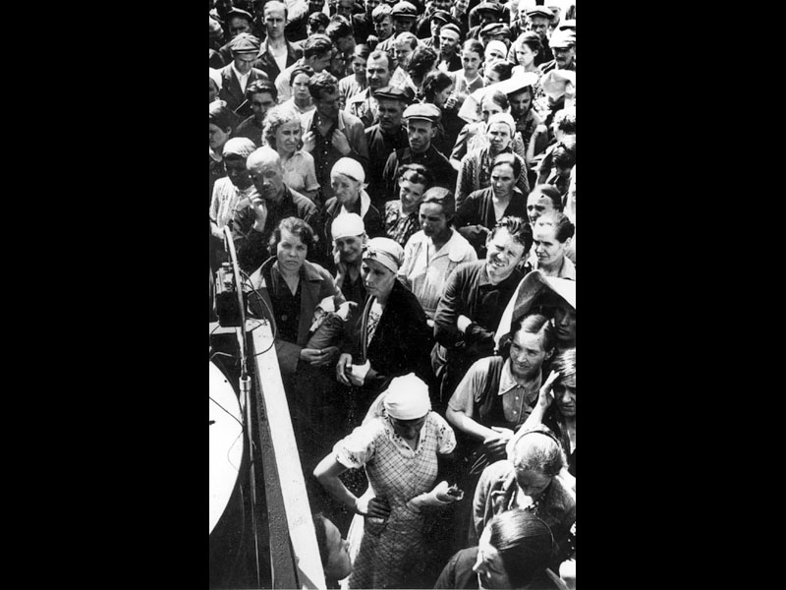
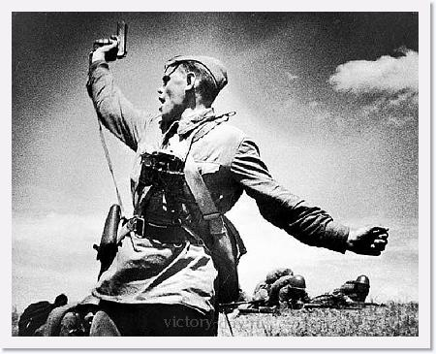

22 июня 1941 год

Slide 4
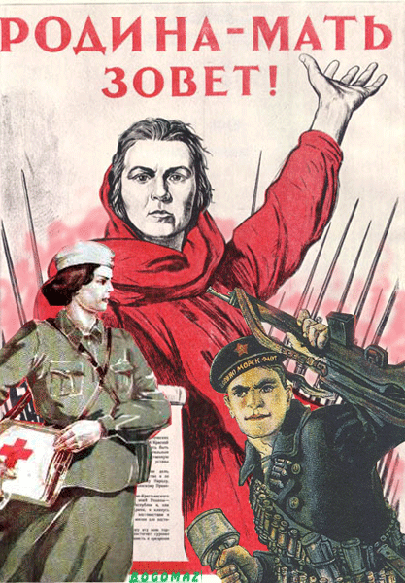

Slide 5
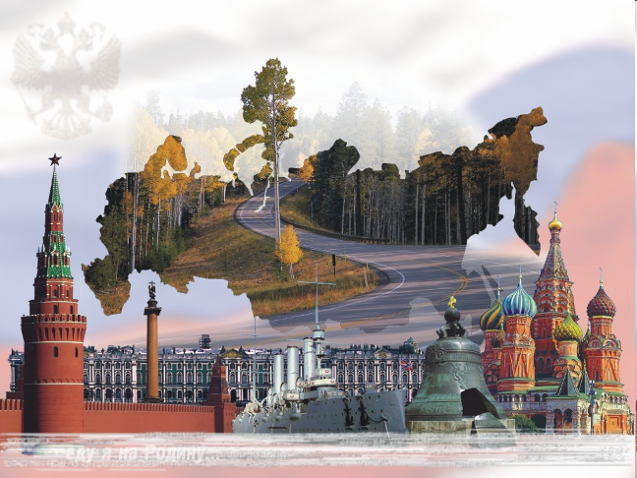
От бескрайней равнины Сибирской
До полесских лесов и болот
Поднимался народ богатырский,
Наш великий советский народ.
Выходил он свободный и правый,
Отвечая войной на войну,
Постоять за родную державу,
За могучую нашу страну!

Slide 6
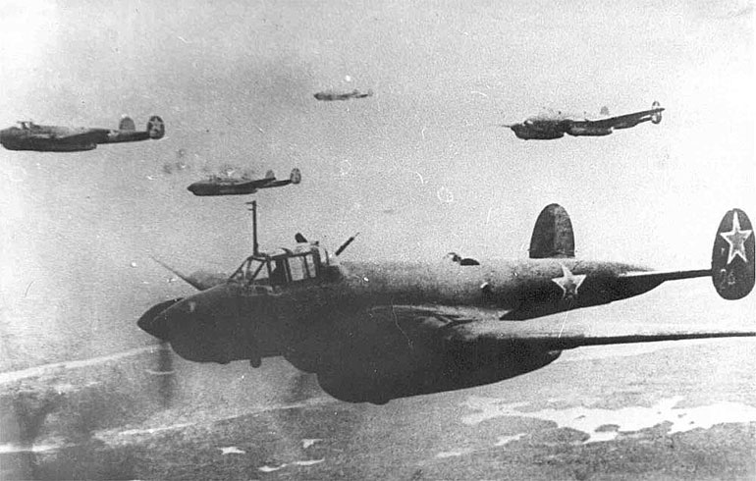

Slide 7
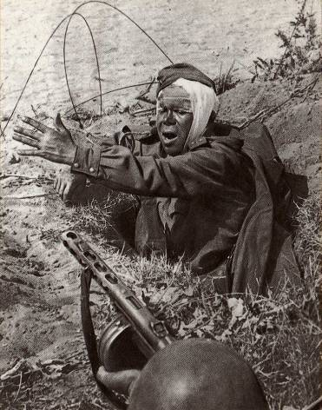

Slide 8
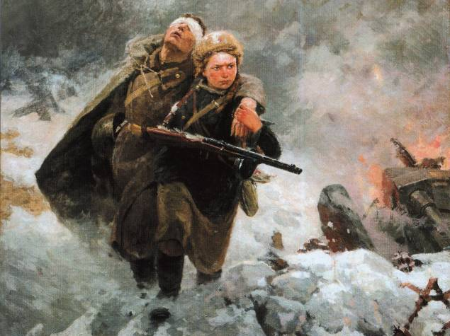

Slide 9
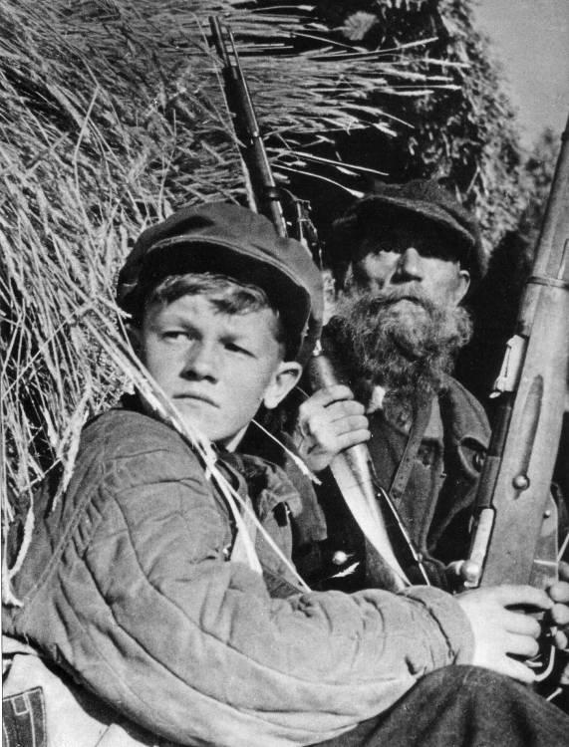
В битве
за родную землю стояли насмерть все, кто мог держать оружие
в руках.

Slide 10
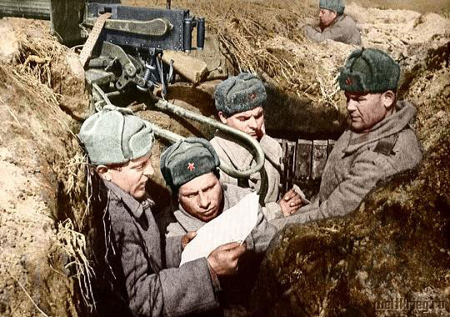

Slide 11
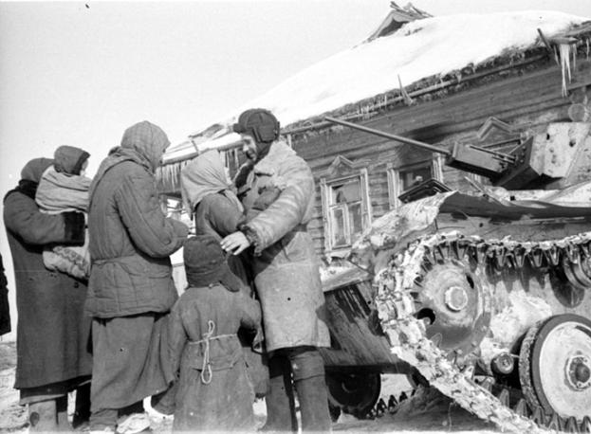

Slide 12
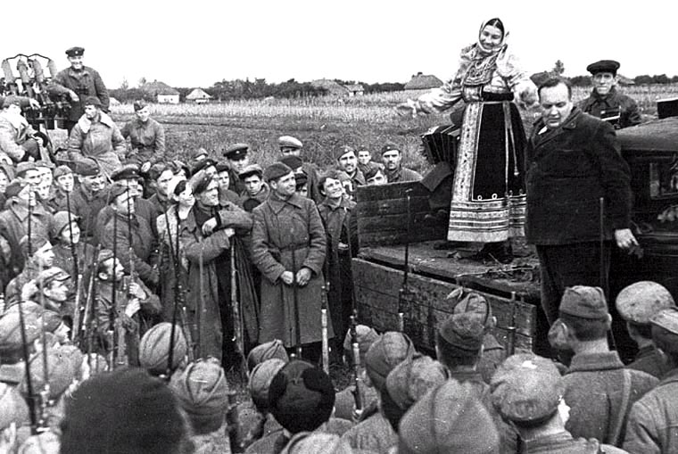

Slide 13
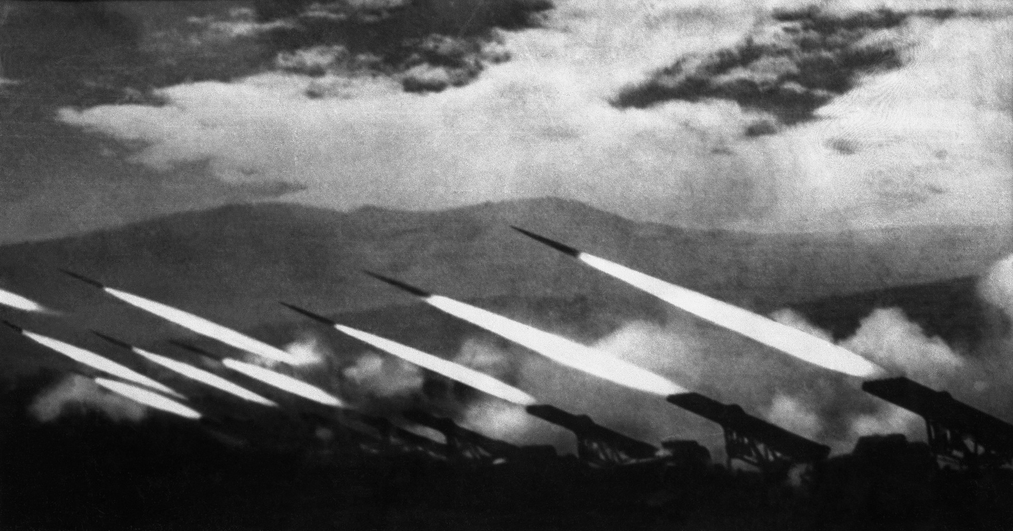

Slide 14
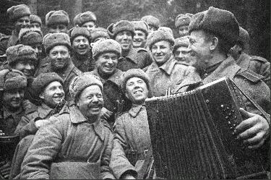

Slide 15
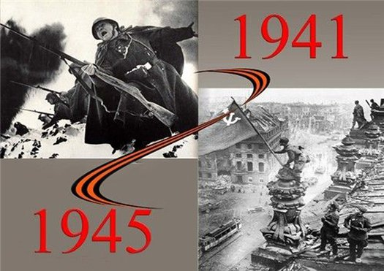

Slide 16
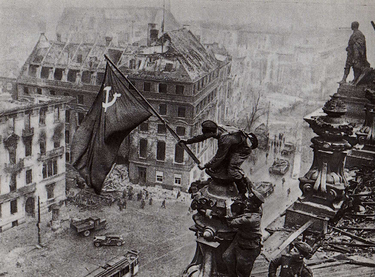
Знамя Победы над Рейхстагом

Slide 17
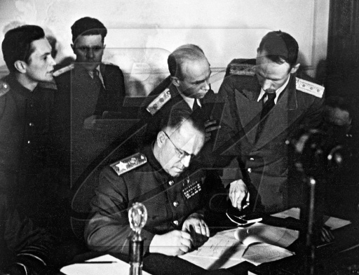
Подписание акта о капитуляции фашистской Германии

Slide 18
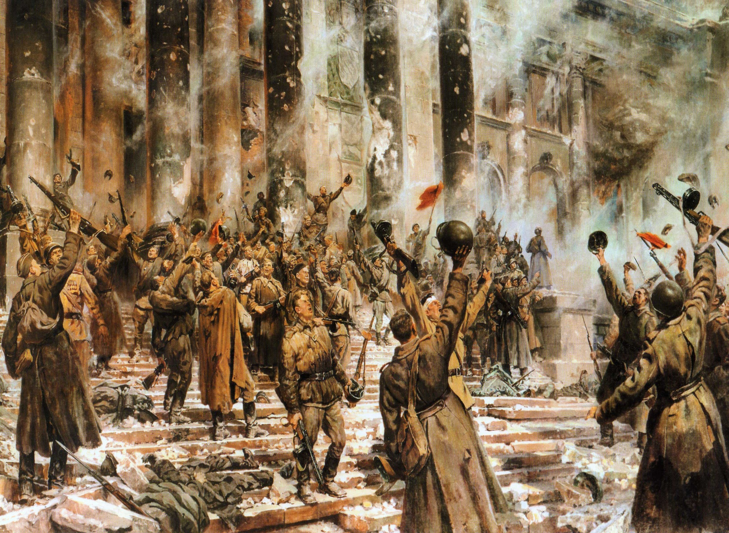

Slide 19
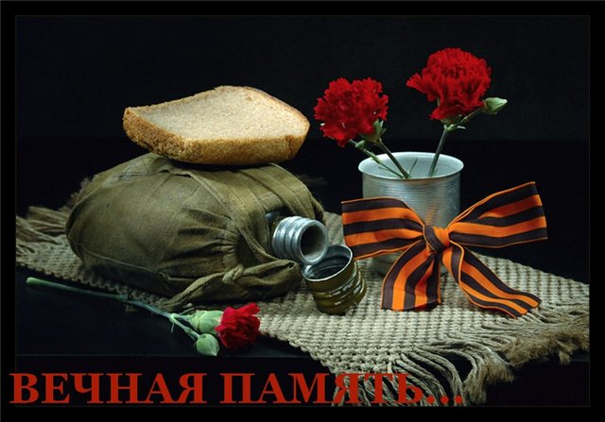

Slide 20
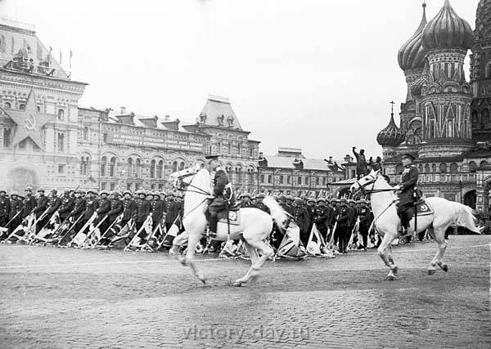
Парад Победы в 1945 году

Slide 21


Slide 22
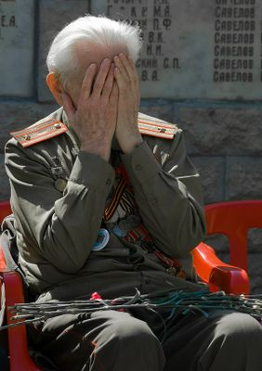
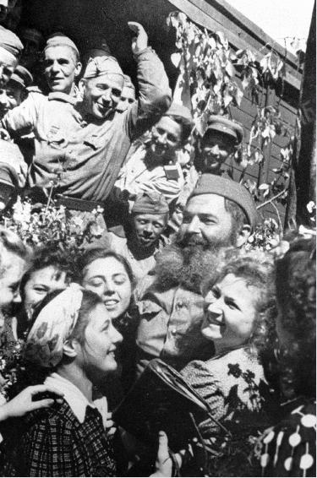

Slide 23
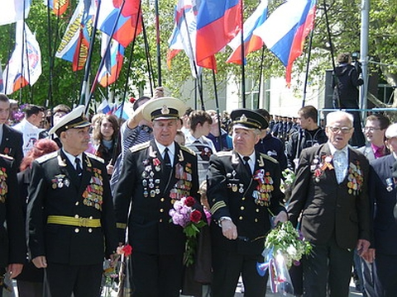

Slide 24
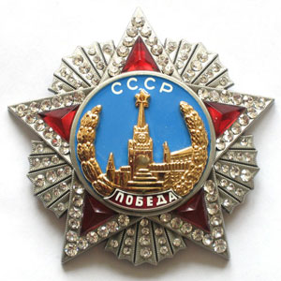
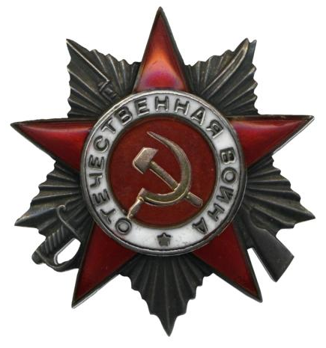
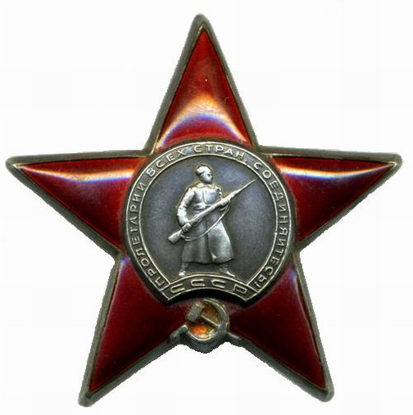
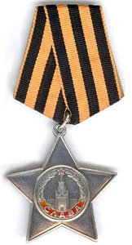
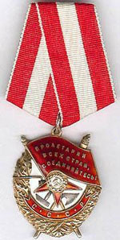
Ордена и медали

Slide 25
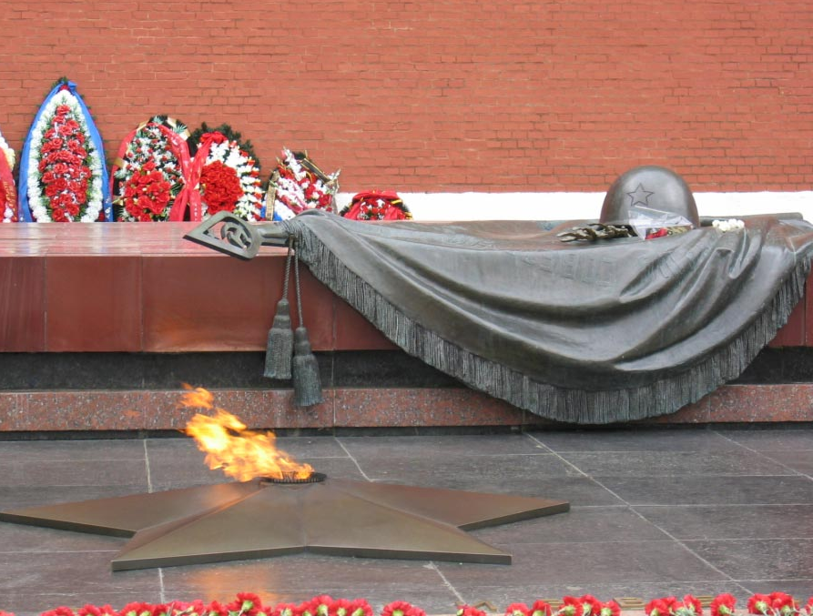
Могила Неизвестного солдата

Slide 26
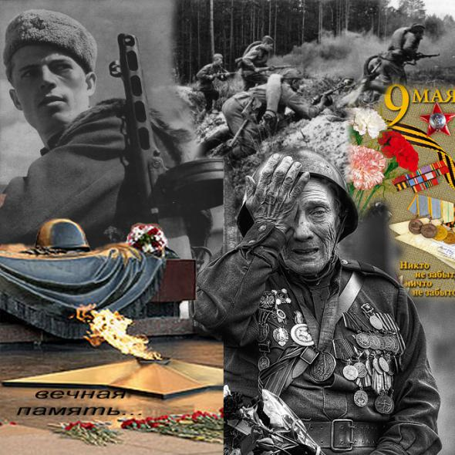

Slide 27
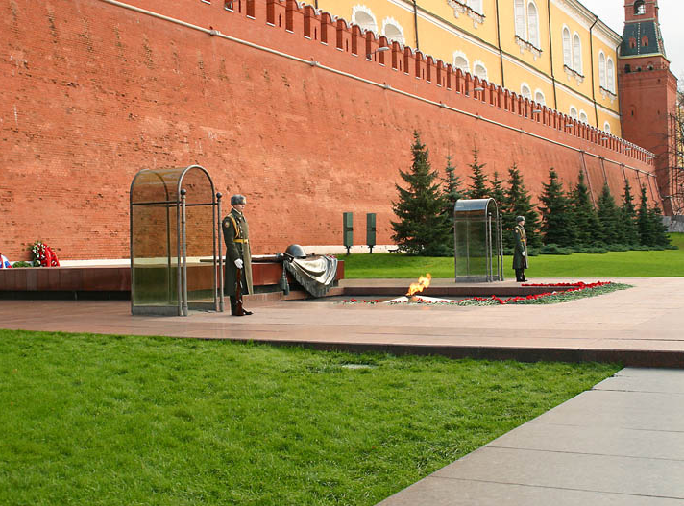
Ежегодно 9 мая, отмечая праздник Победы, вся страна минутой молчания чтит память погибших, а на могилы воинов, к памятникам в их честь люди возлагают цветы.

Slide 28
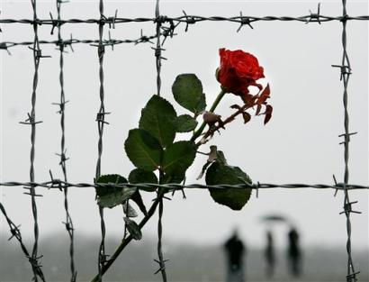

Slide 29
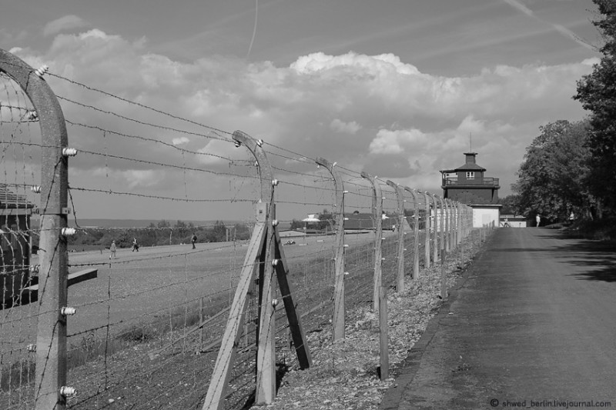
В Бухенвальде погибло около 56000 человек

Slide 30
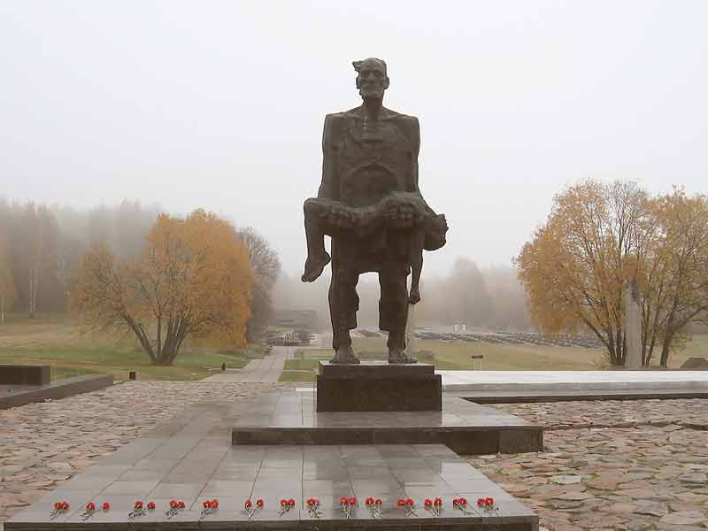
Хатынь
Каждый четвертый житель Беларуси погиб
в годы второй мировой войны.

Slide 31
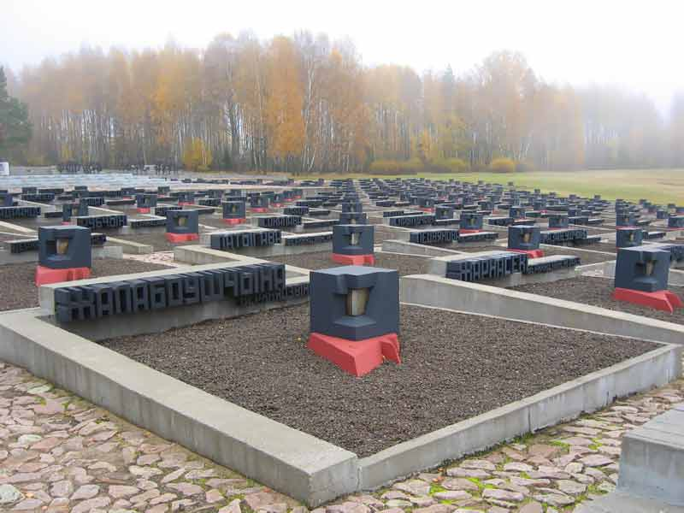
Кладбище деревень в Хатыни

Slide 32
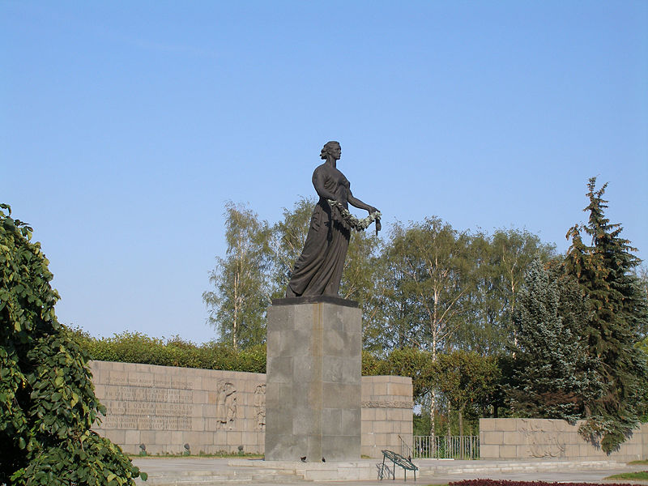
На Пискаревском кладбище 186 братских могил, в которых покоятся 420 тысяч жителей города, погибших от голода, бомбежек, обстрелов и 70 тысяч воинов-защитников Ленинграда.

Slide 33
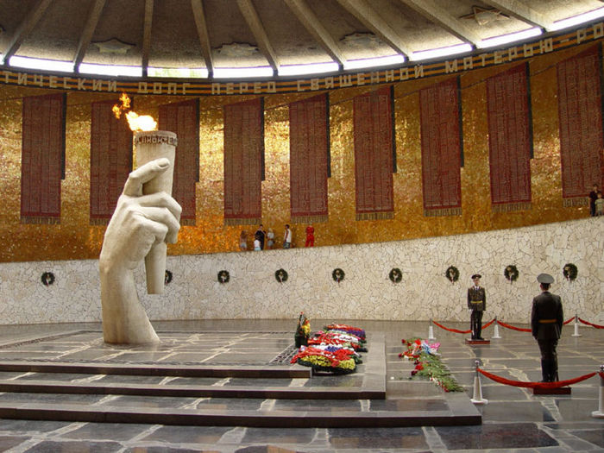
Волгоград : Мамаев - Курган
Зал воинской славы

Slide 34
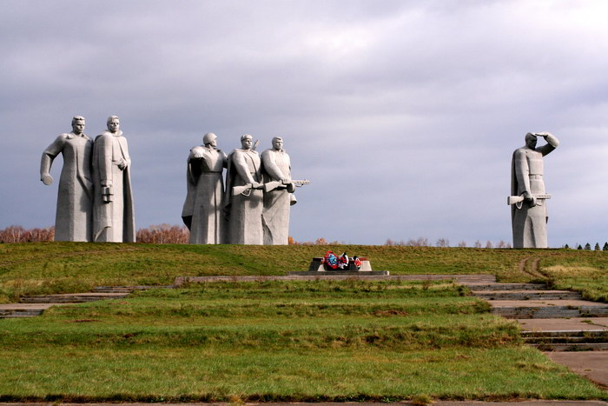
Подвиг 28 панфиловцев
«Велика Россия, а отступать некуда: позади Москва».

Slide 35
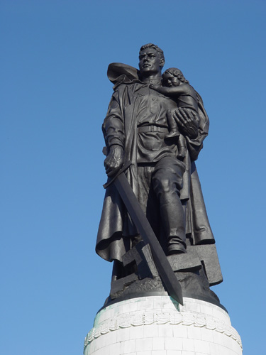
Памятник Советскому солдату
в Берлине

Slide 36
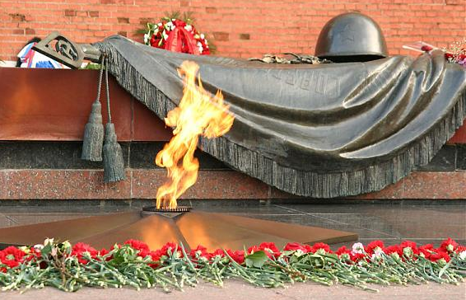
Имя твое неизвестно , подвиг твой бессмертен.

Slide 37

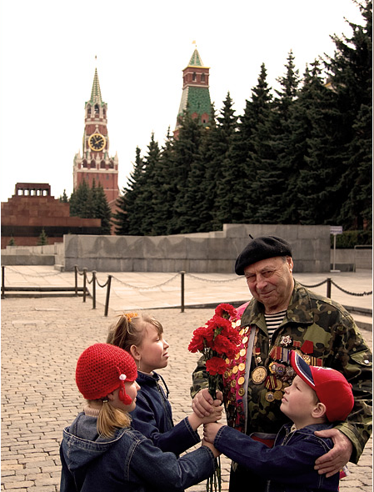
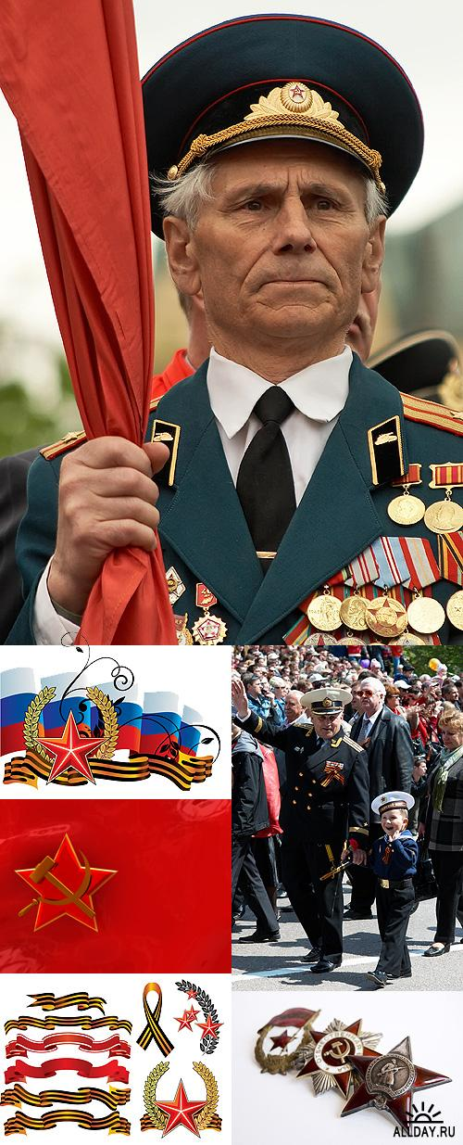

Slide 38

Пусть всегда будет солнце!

Slide 39
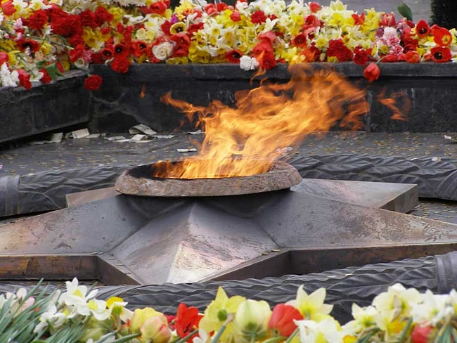
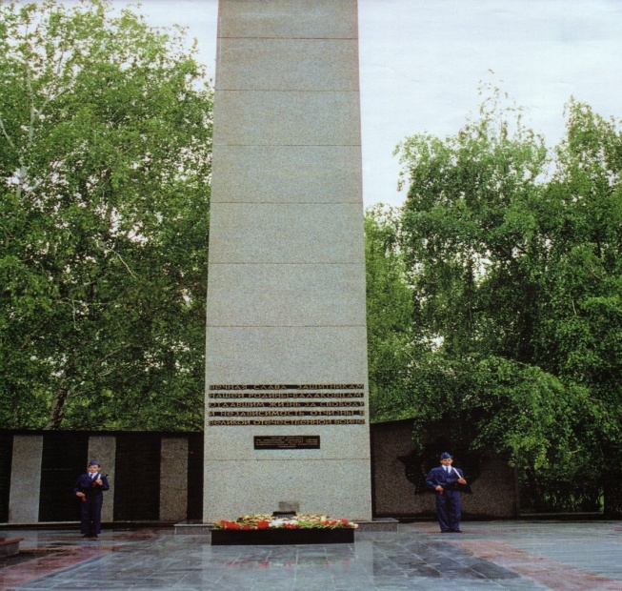

Slide 40
Источники
Фотографии и другие материалы взяты на сайтах:
http://www.victory-day.ru/
http://www.webpark.ru/comment/27746
http://www.may9.ru/ru/photo_folder.php?docId=6585
http://www.admhmao.ru/VK/Index/ordena_vov.htm
http://allprazdnik.ru/sovet/ordena.html
http://www.infran.ru/vovenko/60years_ww2/photo_misc.htm
http://www.vsoloviev.ru/tvnradio/fost/text.mhtml?PubID=39
http://www.admhmao.ru/VK/Index/ordena_vov.htm http://www.polotsk.land.ru/khatyn.htm

